Slide 1
به‌نام خالق خِرد
مبانی برنامه‌سازی
Fundamentals of Programming
مدرس: بی‌نظیر بیگلری
جلسه 4: گرافیک لاکپشتی

Slide 2
عناوین
ماژول‌ها
آشنایی با گرافیک لاکپشتی
دستورات اولیه برای رسم اشکال
تکرار حلقه for
مقدمه توابع
(فصل3 کتاب اصلی)
جلسه 4

Slide 3
ماژول‌ها
ماژول‌های زیادی در پایتون وجود دارد که ویژگی‌های قدرتمندی فراهم می‌کنند و می‌توانیم در برنامه‌هایمان از آنها استفاده کنیم مثل فرستادن ایمیل یا دریافت صفحات وب، تولید اعداد تصادفی، اعمال ریاضی پیچیده و ...
با ماژول لاکپشت‌ها (turtles) می‌توانیم شکل‌ها و الگوها را رسم کنیم.
یک ماژول، فایلی است حاوی تعاریف و دستورات پایتون که می‌تواند در برنامه‌های دیگر پایتون مورد استفاده قرار گیرد.
با کمک دستور import می‌توانیم در یک برنامه، از محتویات یک ماژول دیگر استفاده نمائیم.
جلسه 4

Slide 4
گرافیک لاکپشتی
گرافیک لاکپشتی، یک روش معروف برای آموزش برنامه‌نویسی به کودکان است که از زبان Logo گرفته شده‌است و در سال 1966 خلق گردیده‌است.
می‌توان از رنگ‌های متنوعی استفاده کرد.
ضخامت قلم نیز قابل تغییر است.
رنگ پنجره نمایش نمودار و عنوان پنجره را می‌توانید بنابر نیازتان مشخص کنید.
جلسه 4

Slide 5
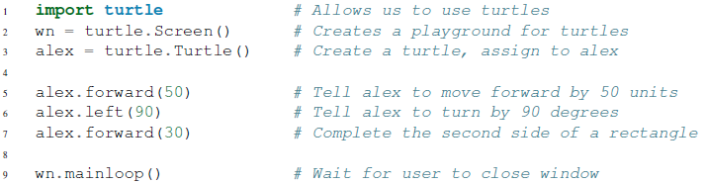
اولین برنامه لاک‌پشتی
این برنامه یک لاکپشت را خلق کرده و بوسیله آن یک مستطیل رسم می‌شود. اسم این لاکپشت را alex می‌گذاریم
نوع Screen و نوع Turtle از ماژول turtle استخراج می‌شود و یک لاکپشت ایجاد می‌شود
alex حرکت می‌کند
منتظر می‌ماند تا کاربر صفحه را ببندد.
جلسه 4

Slide 6
مثال صفحه 26 کتاب
برنامه را گسترش دهید:
  از کاربر بپرسید که رنگ صفحه چه رنگی باشد و طبق نظر او تغییر دهید.
  از کاربر بپرسید رنگ قلم (لاکپشت) چه رنگی باشد و طبق نظر او تغییر دهید.
  از کاربر بپرسید اندازه قلم چه باشد و طبق نظر او تغییر دهید.
جلسه 4

Slide 7
کشیدن شکل‌ها
با استفاده از دستورات حرکت به جلو و تغییر زاویه حرکت می‌توان هر شکلی را رسم کرد.
فقط دو دستور برای رسم شکل کافی است: forward و left)یا (right
مربع: مثلا 50 گام به جلو و 90 درجه گردش به چپ را 4 بار انجام بده.
با این کار به سر جای خود برمی‌گردیم و 360 چرخیده‌ایم.
جلسه 4

Slide 8
حلقه for
وقتی شکل مربع را کشیدیم مراحل چرخیدن و حرکت را چهار بار مثل هم تکرار کردیم.
اگر قرار باشد هشت ضلعی، ده ضلعی یا ... رسم کنیم باید یک کار یکسان را هشت، ده و ... بار تکرار کنیم!
مثال: می‌خواهیم تعدادی از دوستانمان را به مهمانی دعوت کنیم؛ برای هر کدام یک پیام دعوت روی صفحه نمایش چاپ می‌کنیم: (صفحه 29 کتاب)
حلقه for راه حل ماست
جلسه 4

Slide 9

برنامه دعوت دوستان
در هر تکرار حلقه، کنترل می‌شود که آیا مورد دیگری برای پردازش باقی‌مانده‌است؟ اگر چیزی نمانده باشد (termination condition) آنگاه حلقه تمام می‌شود و دستور بعد از بدنه حلقه اجرا می‌شود.
اگر چیزی برای پردازش مانده باشد آنگاه متغیر حلقه، برای پرداختن به مورد بعدی به‌روز شده .
در پایان هر اجرا از بدنه حلقه، پایتون به دستور for برگشته تا ببیند آیا موردی برای تخصیص دادن به متغیر f در اجرای بعدی حلقه باقی‌مانده‌است.
بدنه حلقه (body loop)
f متغیر حلقه نام دارد (loop variable)
جلسه 4

Slide 10
روند اجرای حلقه for
مترجم همیشه دستور بعدی که باید اجرا شود را دنبال می‌کند که به آن، کنترل جریان (control flow) روند اجرای برنامه (flow of execution) گفته می‌شود.
معمولاً کنترل جریان، بالا- به- پایین است ولی for این روند را تغییر می‌دهد!
وقتی انسان روند اجرای برنامه را دنبال می‌کند با انگشت، دستور بعدی را نشان می‌دهد پس می‌توانیم control flow را حرکت انگشت پایتون فرض کنیم.
جلسه 4
Notes:
وقتی انسان روند اجرای برنامه را دنبال می‌کند با انگشت، دستور بعدی را نشان می‌دهد پس می‌توانیم control flow را حرکت انگشت پایتون فرض کنیم

Slide 11
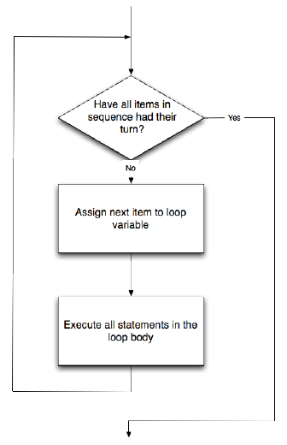
فلوچارت حلقه for
جلسه 4

Slide 12

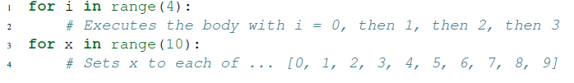
ساده‌سازی رسم مربع
صرفه‌جویی در چند خط کد راحت است اما تصور کنید اگر در دستورات، یک الگوی تکراری پیدا کنیم!
یافتن و سازمان‌دهی این الگوهای تکراری، خود یک مهارت است.
range یک سری از مقادیر را به حلقه تحویل می‌دهد که از صفر شروع شده و شامل عدد مشخص‌شده در range نمی‌شود.
اگر بخواهیم هر ضلع را به یک رنگ بکشد...؟
جلسه 4
Notes:
1 for c in ["yellow", "red", "purple", "blue"]:
2 alex.color(c)
3 alex.forward(50)
4 alex.left(90)
1 # Assign a list to a variable
2 clrs = ["yellow", "red", "purple", "blue"]
3 for c in clrs:
4 alex.color(c)
5 alex.forward(50)
6 alex.left(90)

Slide 13

تردستی‌های بیشتر
استفاده از اعداد منفی در پارامتر توابع left، right، forward و ...
قلم لاکپشتی می‌تواند گذاشته یا برداشته شود یعنی با وجود جا‌به‌جا شدن لاکپشت، مسیر را رسم نکند:
هر لاکپشت می‌تواند شکل مربوط به خودش را داشته باشد:
arrow, blank, circle, classic, square, triangle, turtle
می‌توان سرعت انیمیشن لاکپشتی را زیاد یا کم کرد: speed(s) که s بین 1 تا 10 می‌تواند باشد و صفر بودن آن معنی توقف انیمیشن دارد.
وقتی قلم برداشته شده، جای شکل مشخص شده برای لاکپشت با عبور آن بوسیله تابع stamp نقش می‌بندد (صفحه 33)
جلسه 4

Slide 14
ادامه مطلب در جلسه بعد
ساختارهای تکرار
جلسه 4

